Slide 1
АВТОМАТИЗАЦИЯ ЗВУКА [Р] В СЛОГАХ
РА-РА-РА
РУ-РУ-РУ
РО-РО-РО
РЫ-РЫ-РЫ
АР-АР-АР
УР-УР-УР
ОР-ОР-ОР
ЫР-ЫР-ЫР
АРА-АРА-АРА
УРУ-УРУ-УРУ
ОРО-ОРО-ОРО
ЫРЫ-ЫРЫ-ЫРЫ

Slide 2
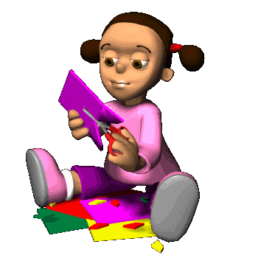
ЗВУК [Р] В СЛОВАХ СО
СТЕЧЕНИЕМ СОГЛАСНЫХ
вра – вро – вру – вры
кра – кро – кру – кры
гра – гро – гру – гры
дра – дро – дру – дры
бра – бро – бру – бры
тра – тро – тру – тры

Slide 3
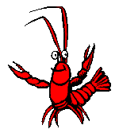
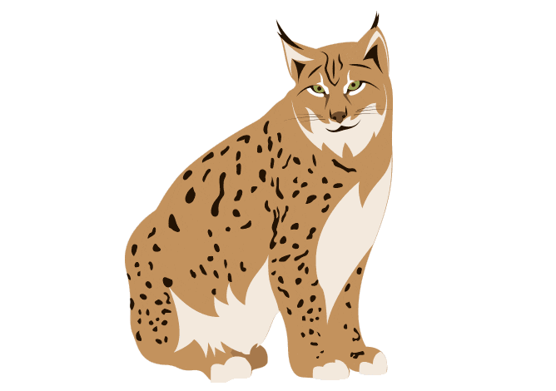
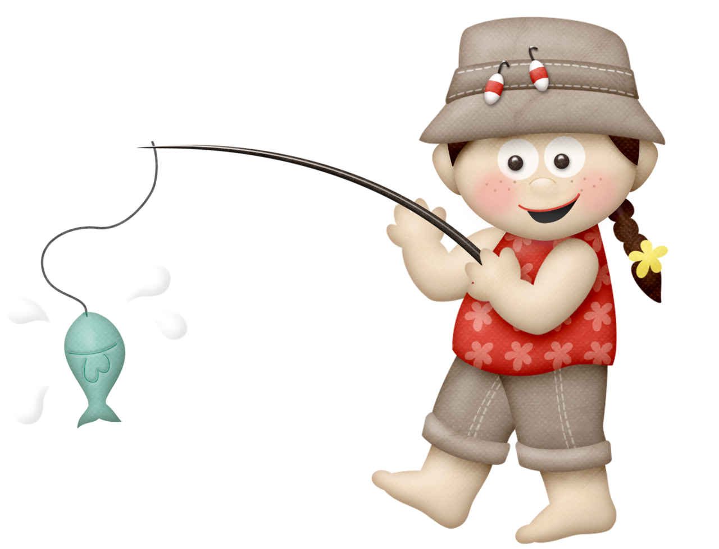
ЗВУК [Р] В НАЧАЛЕ СЛОВА
РАДИО
РАКЕТА
РАДУГА
РОТ
РОГА
РАК
РЫБАК
РЫСЬ

Slide 4
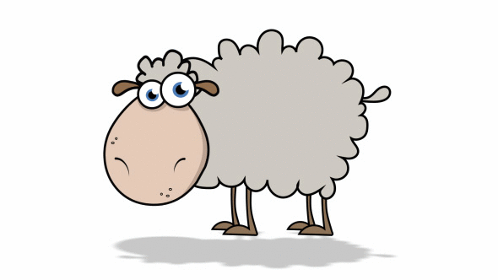
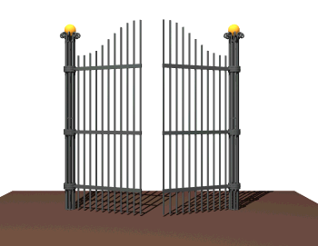
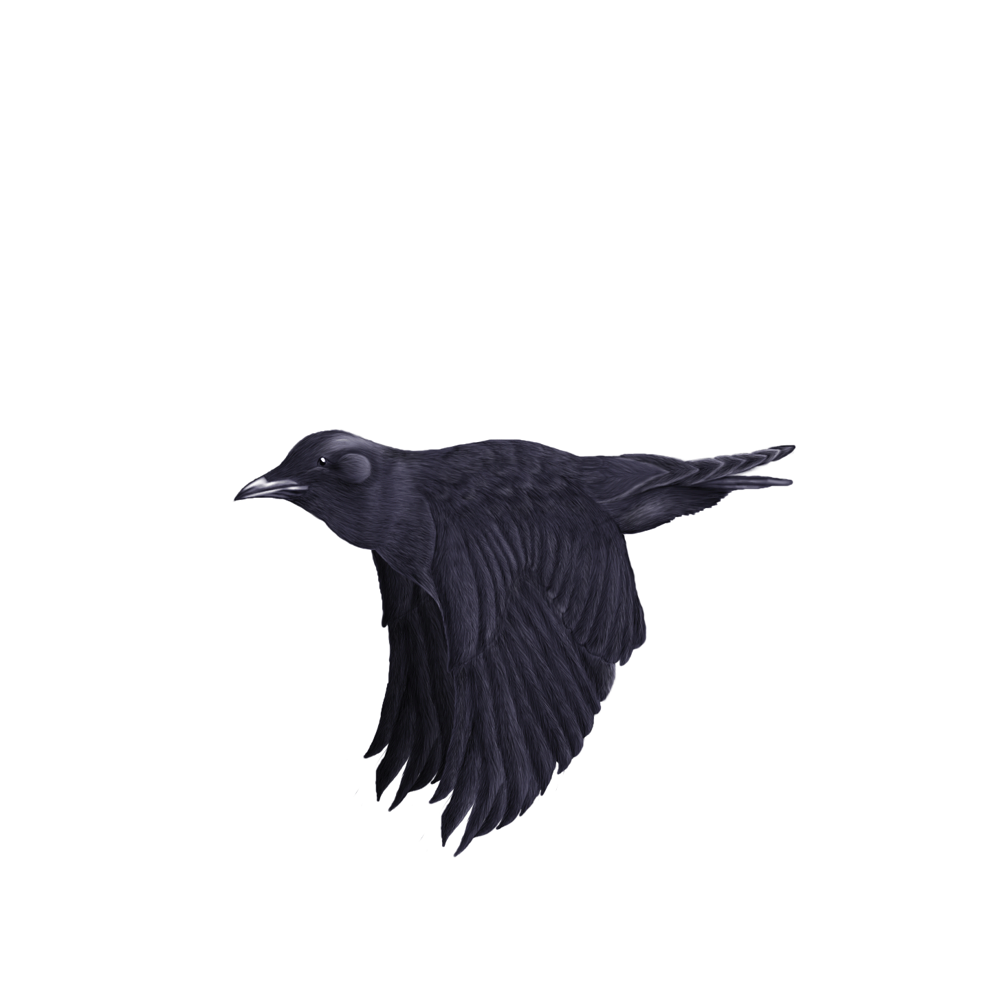
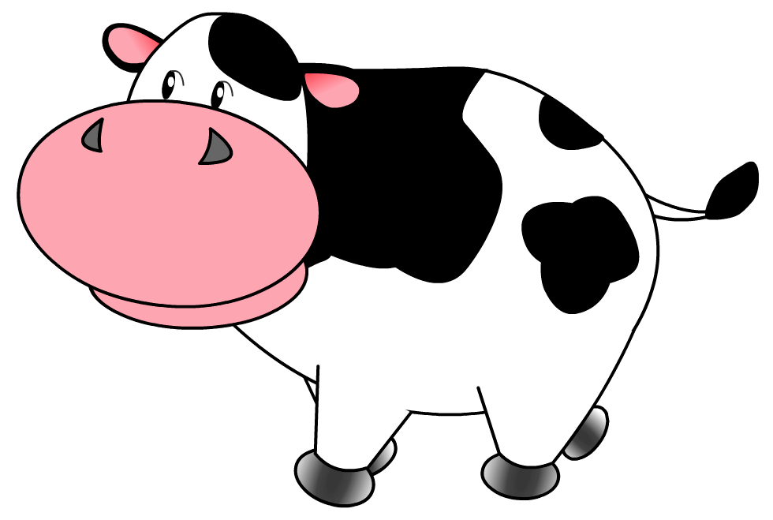
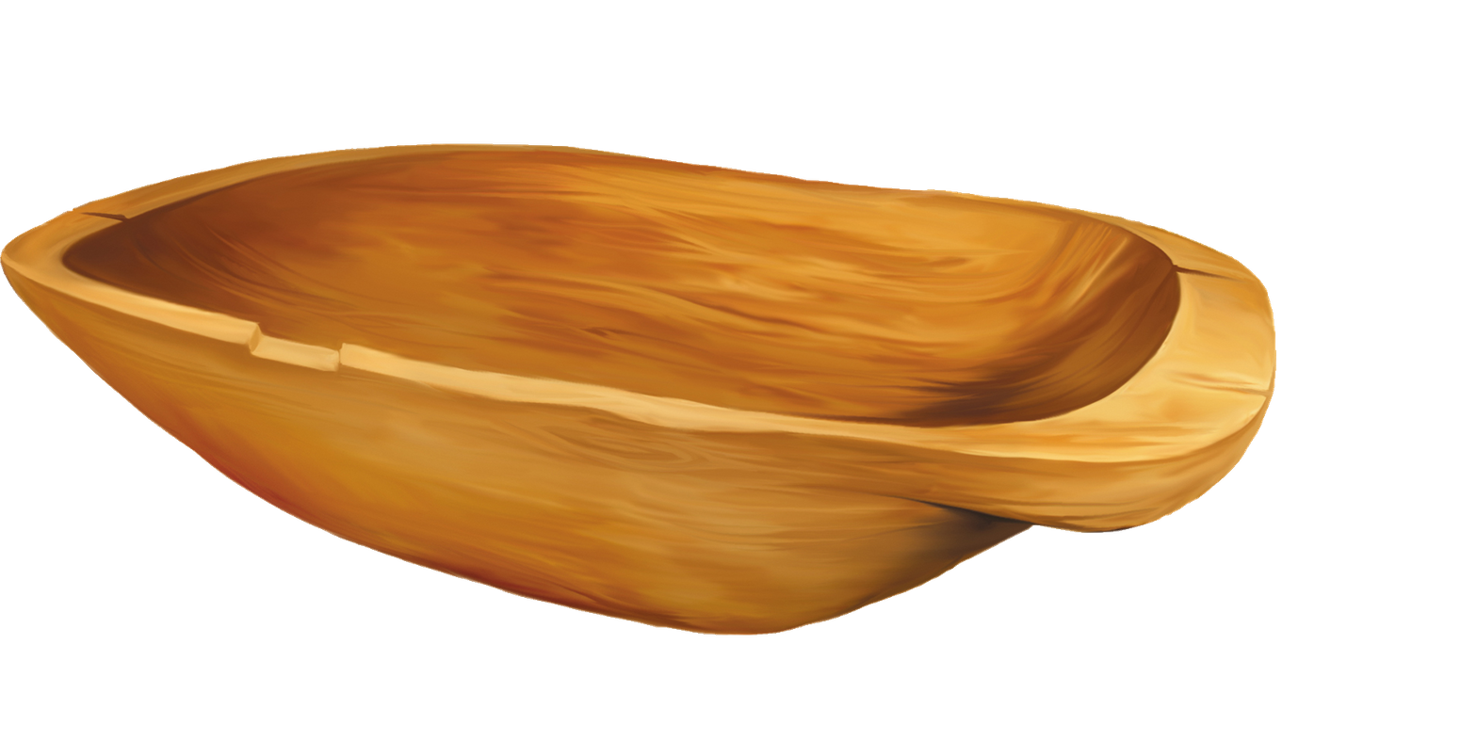
ЗВУК [Р] В СЕРЕДИНЕ СЛОВА
БАРАН
ВОРОТА
ГОРА
КОРОВА
ПЁРЫШКО
ВОРОН
НОРА
КОРЫТО

Slide 5
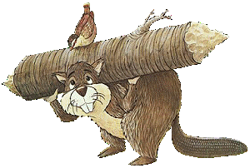
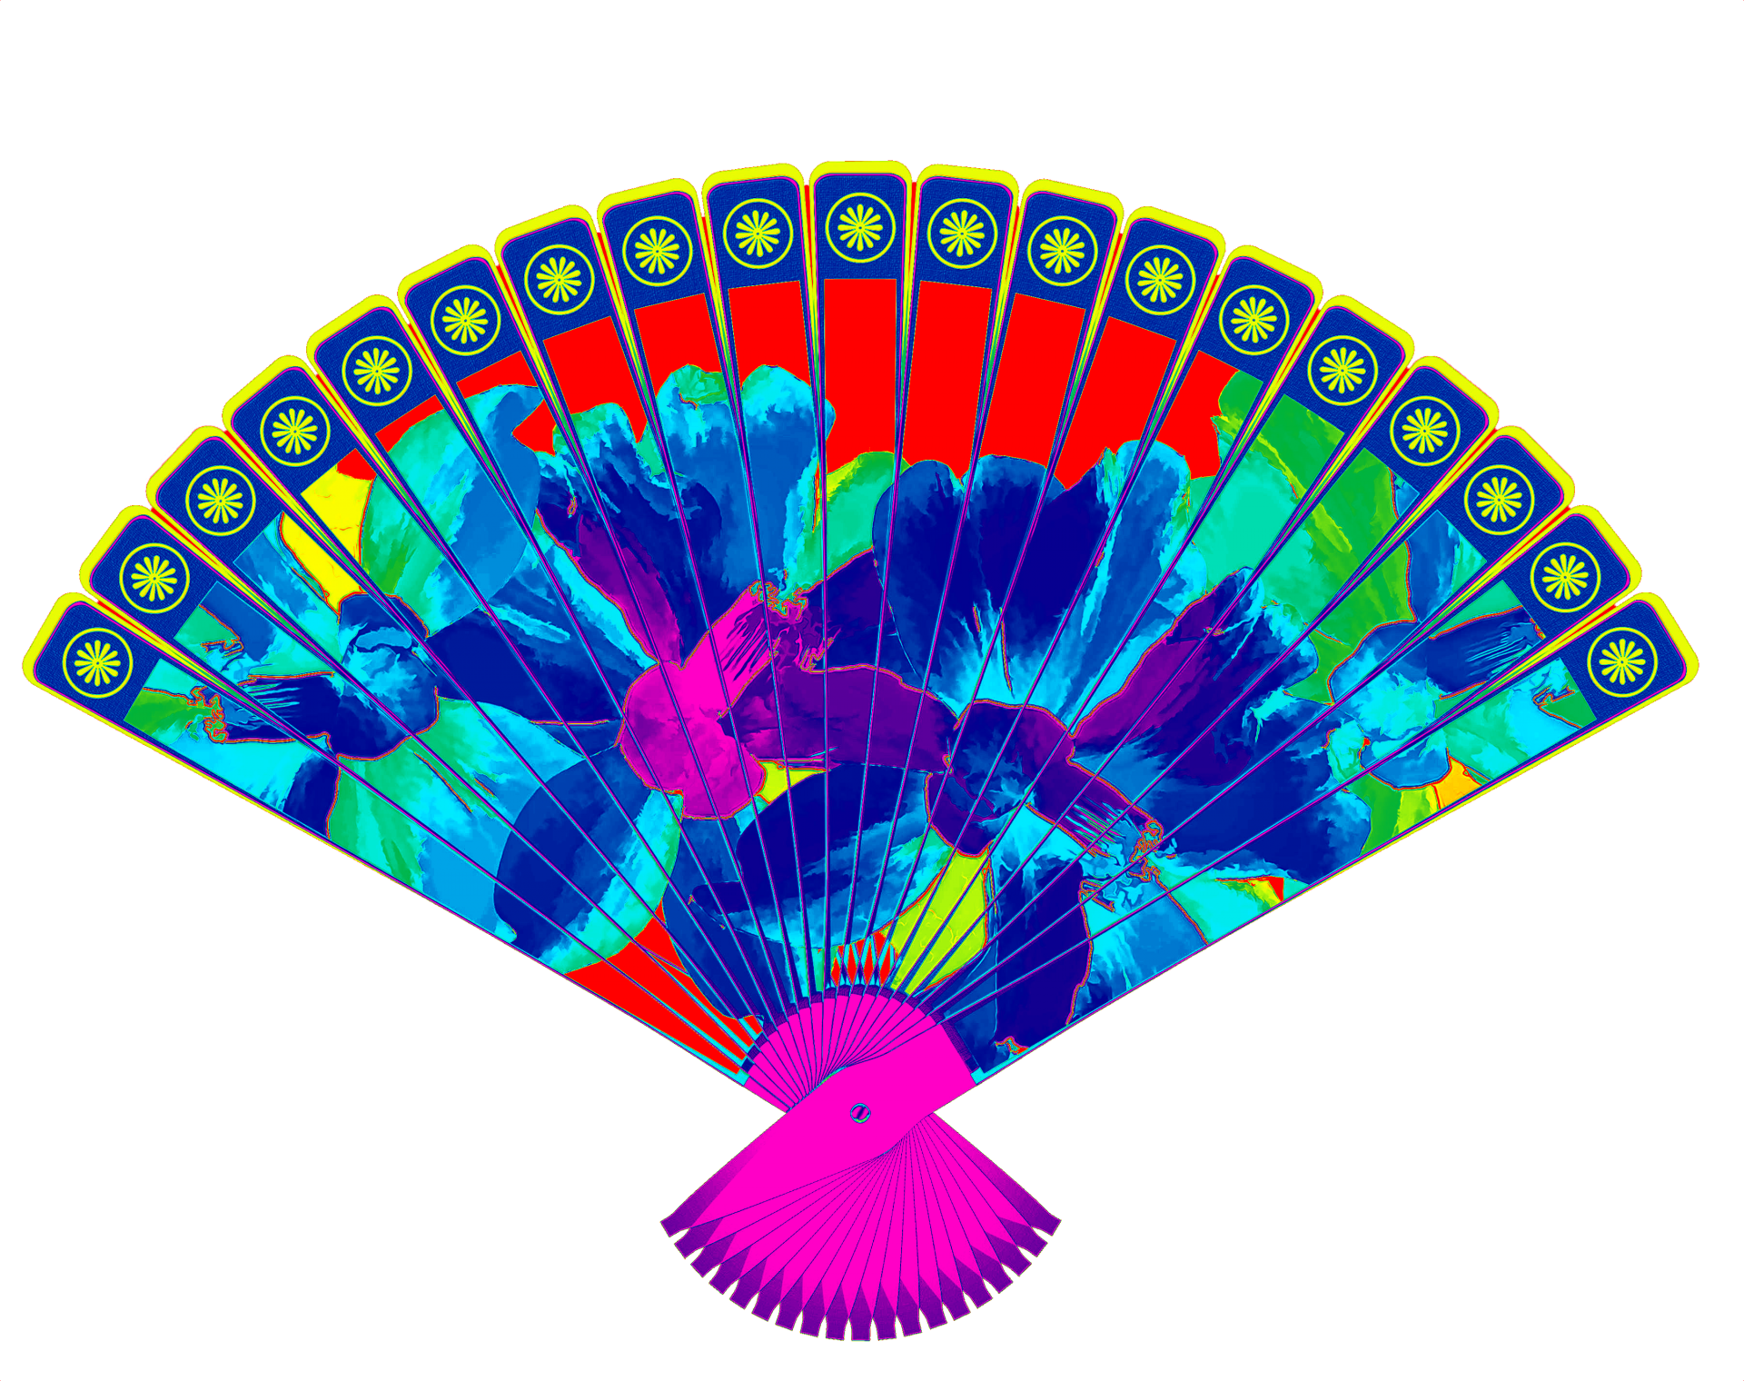
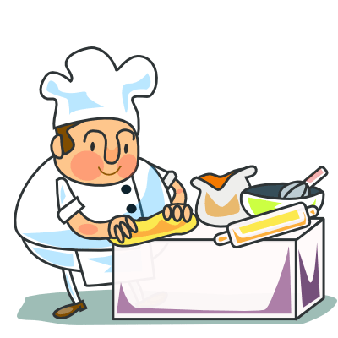
ЗВУК [Р] В КОНЦЕ СЛОВА
БОБЁР
ЖАР
СЫР
КАТЕР
ТОПОР
ВЕТЕР
МУХОМОР
ПОВАР
ВЕЕР

Slide 6
А ТЕПЕРЬ, РЕБЯТА, ДАВАЙТЕ С ВАМИ НЕМНОГО ОТВЛЕЧЕМСЯ И ВЫПОЛНИМ ПАРУ УПРАЖНЕНИЙ:
звук «Р» произносится с голосом - звонкий
губы открыты
зубы разомкнуты
воздушная струя сильная
кончик языка поднят к небу (альвеолам, боковые края прижаты к верхним коренным зубам. Под напором выдыхаемого воздуха, проходящего по середине языка, кончик языка вибрирует у альвеол

Slide 7
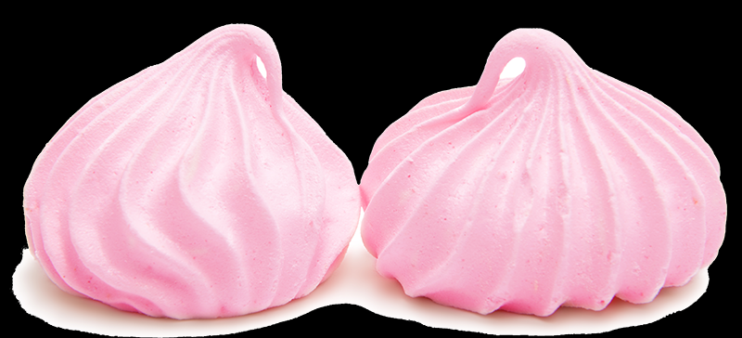
АВТОМАТИЗАЦИЯ ЗВУКА [Р]
В СЛОВОСОЧЕТАНИЯХ
КРАСИВАЯ БРОШЬ
КРУПНЫЙ ГРАД
РОЗОВЫЙ ЗЕФИР

Slide 8
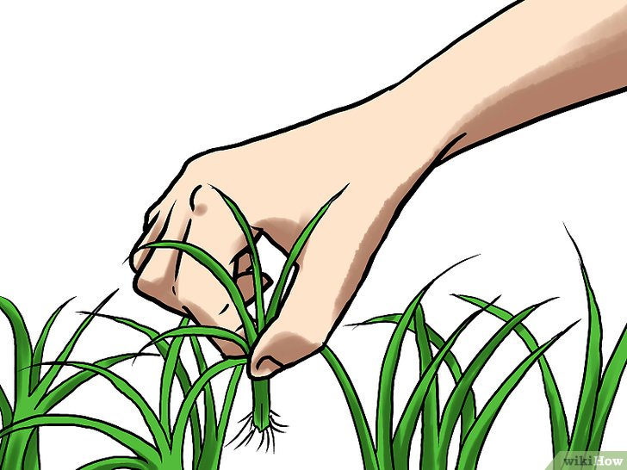
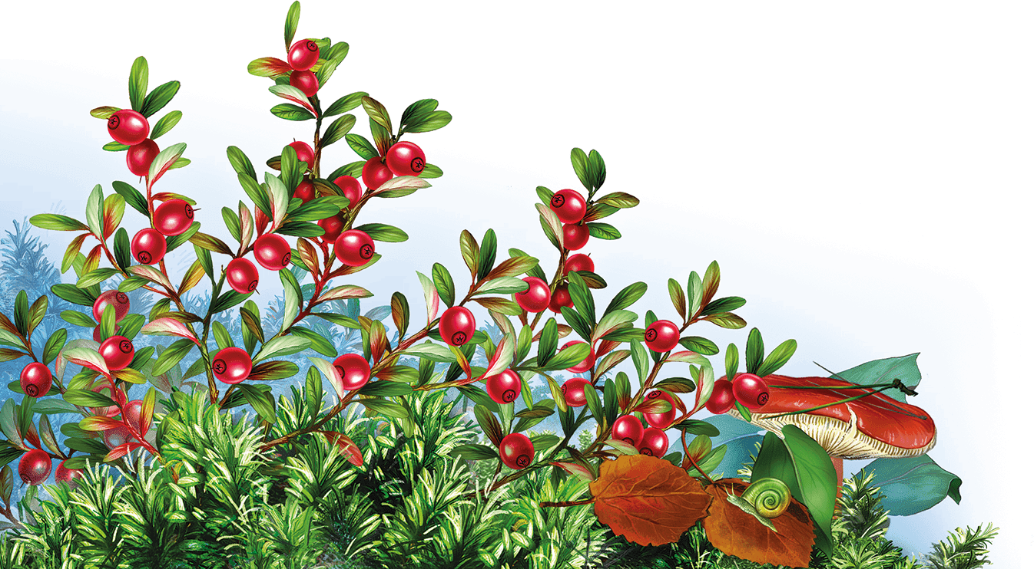
АВТОМАТИЗАЦИЯ ЗВУКА [Р]
В ПРЕДЛОЖЕНИЯХ
БРАТ РВЕТ РУКАМИ ТРАВУ.
КРАСНАЯ БРУСНИКА РАСТЁТ В ТРАВЕ.
РОМА ПРЫГНУЛ В ОЗЕРО.

Slide 9
АВТОМАТИЗАЦИЯ ЗВУКА [Р]
В ЧИСТОГОВОРКАХ
Ра – ра – ра – перед нами гора.
Ро – ро – ро – возьми перо.
Ру – ру – ру – спрятался бобёр в нору.

Slide 10
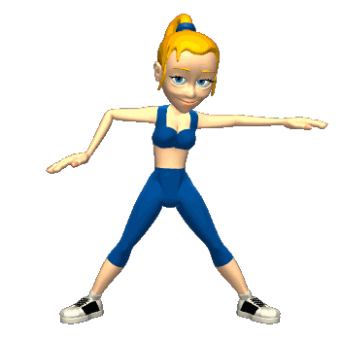
А ТЕПЕРЬ ДАВАЙТЕ НЕМНОГО РАЗОМНЕМСЯ И ОТДОХНЕМ:
Раз, два — выше голова, Три, четыре - руки шире, Пять, шесть — тихо сесть, Семь, восемь — лень отбросим. Раз — согнуться-разогнуться, Два — нагнуться, потянуться, Три — в ладоши три хлопка, Головой три кивка. На четыре — руки шире, Пять, шесть — тихо сесть, Семь, восемь — лень отбросим.

Slide 11
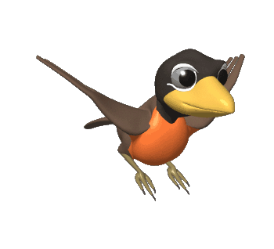
АВТОМАТИЗАЦИЯ ЗВУКА [Р]
В СКОРОГОВОРКАХ
На дворе трава,
На траве дрова,
Не руби дрова
На траве двора.
Хитрую сороку
Поймала морока,
А сорок сорок –
Сорок морок.

Slide 12
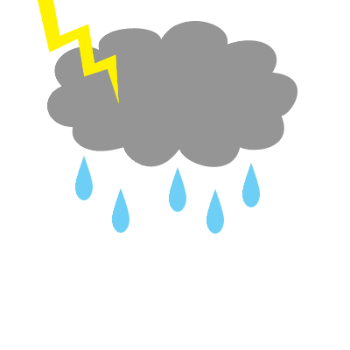
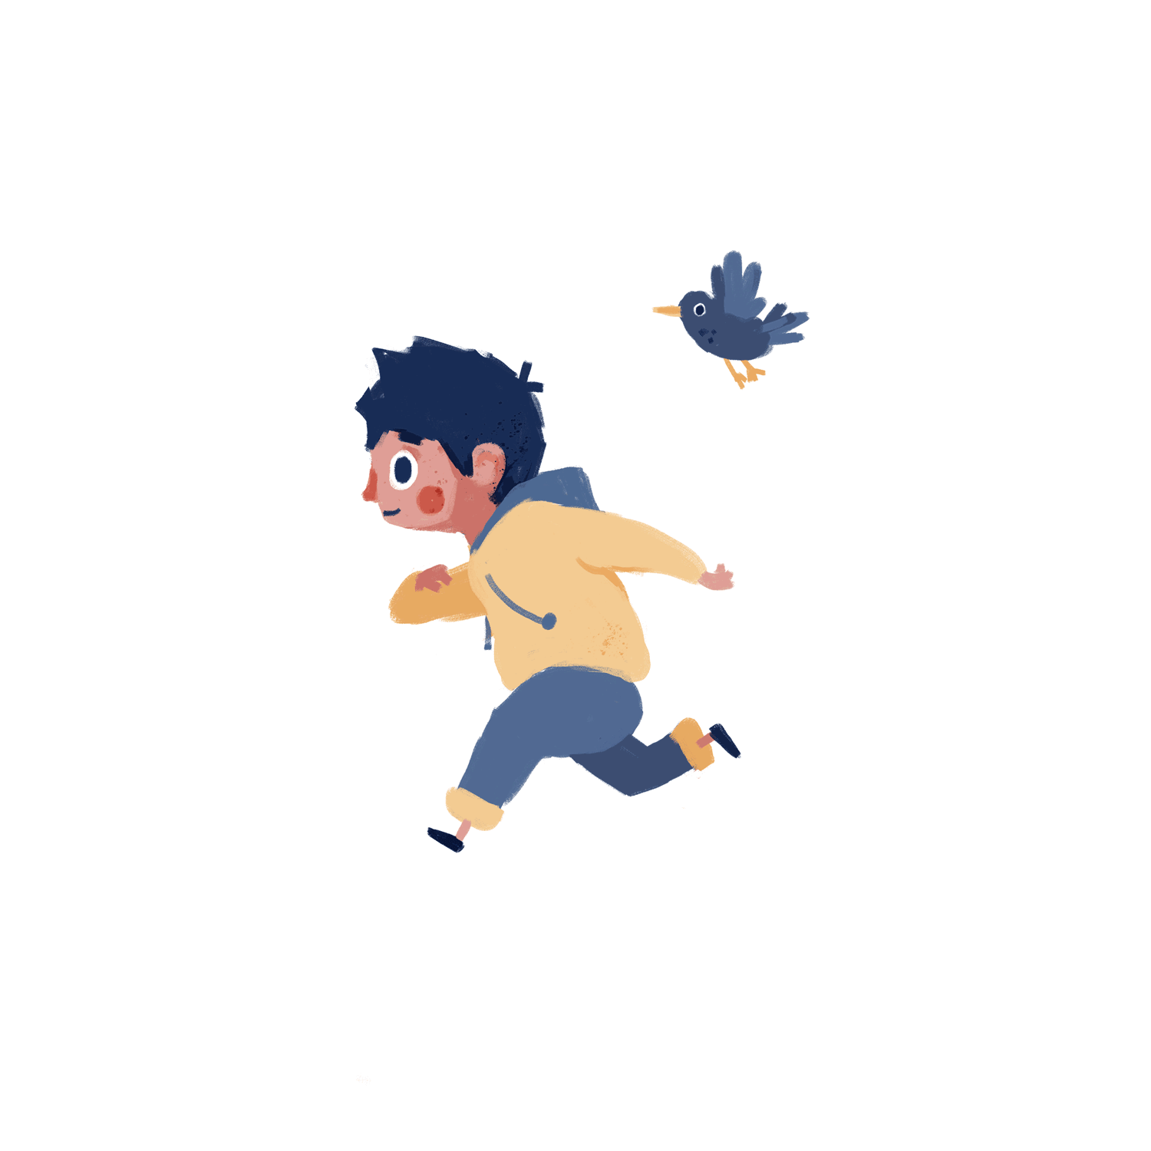
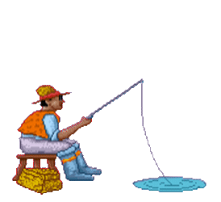
АВТОМАТИЗАЦИЯ ЗВУКА [Р] В СТИХАХ
Дождь! Дождь! Надо нам
Расходиться по домам!
Гром, гром, как из пушек.
Нынче праздник у лягушек.
Град! Град! Сыплет град!
Все под крышами сидят,
Только мой братишка в луже
Ловит рыбу нам на ужин.

Slide 13
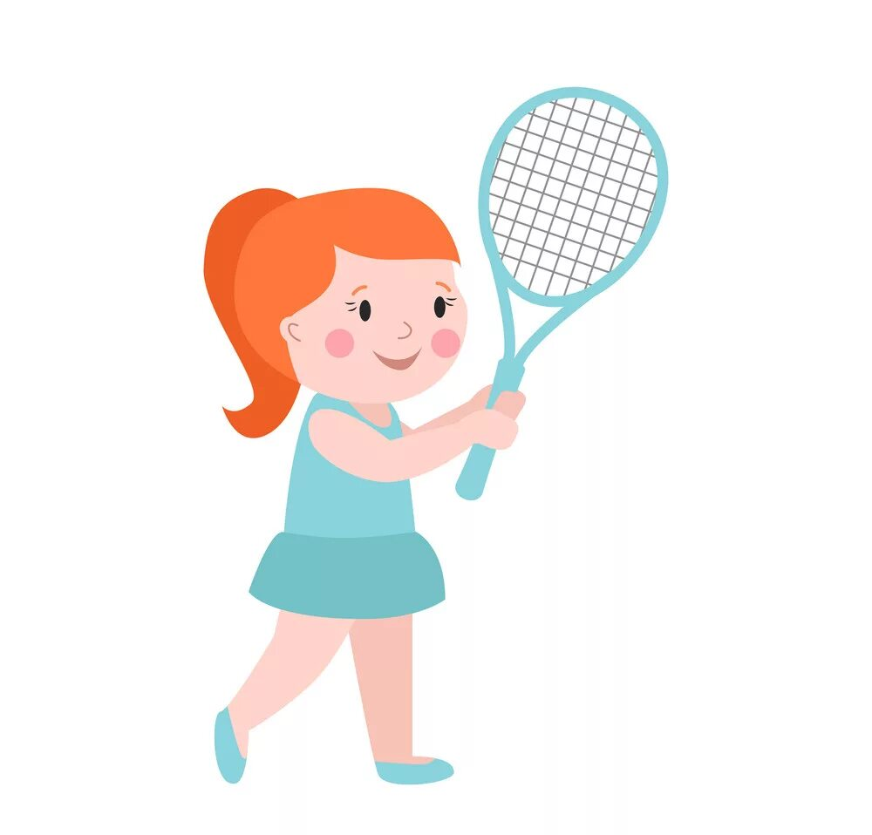
АВТОМАТИЗАЦИЯ ЗВУКА [Р]
В РАССКАЗАХ
Игра.
У Юры – ракета, а у Раи – ракетки. Утром Юра и Рая играют с ракетой. Ракетой правит Юра, а Рая руководит игрой. Потом они идут во двор и играют в бадминтон Раиными ракетками.

